Slide 1


Вступление Программирование и Java

Slide 2


Начинаем кодить
В этом блоке курса мы покажем как начинать кодить.
Самое главное поменять мышление.
goit.com.ua

Slide 3

Backend программист
Backend программист - это тот специалист web-программирования, который программирует и создает серверную часть веб-сайта. Он обеспечивает вывод необходимого контента из базы данных в нужных участках web-сайта, автоматизирует процесс сбора информации о пользователях, защищает сайт от взлома и всевозможных DoS и DDoS атак. На сегодняшний день многие западные компании готовы трудоустроить наших веб-программистов с хорошим знанием backend-develop’а и предложить достойную оплату их труда.
goit.com.ua

Slide 4

Программист VS Инженер
Несмотря на наличие такого количества задач, разработчик еще должен находить время на написание нового кода, основываясь на полученных выше знаниях и требованиях.
Итого программист — это тот, кто только пишет код.
Разработчик-инженер полноценно участвует во всех циклах написания сложного продукта. Разница весьма значительна.
Именно это особенно тщательно проверяют при собеседовании на позицию Senior и выше (Technical и Team Lead, Архитектор).
Конечно, можно с головой уйти в конфигурирование серверов и фреймворков и месяцами не писать код. А можно наоборот — только писать код, почти не уделяя время остальным вопросам. Оба сценария приемлемы и могут иметь место, все зависит от проекта и ваших способностей. Но в общем случае требуется большее.
goit.com.ua

Slide 5

goit.com.ua

Slide 6

Характерные особенности языка Java
Простой Интерпретируемый Распределенный Надежный Безопасный Машинонезависимый Объектно-ориентированный Высокопроизводительный Многопоточный Динамичный Не зависящий от архитектуры компьютера
goit.com.ua

Slide 7
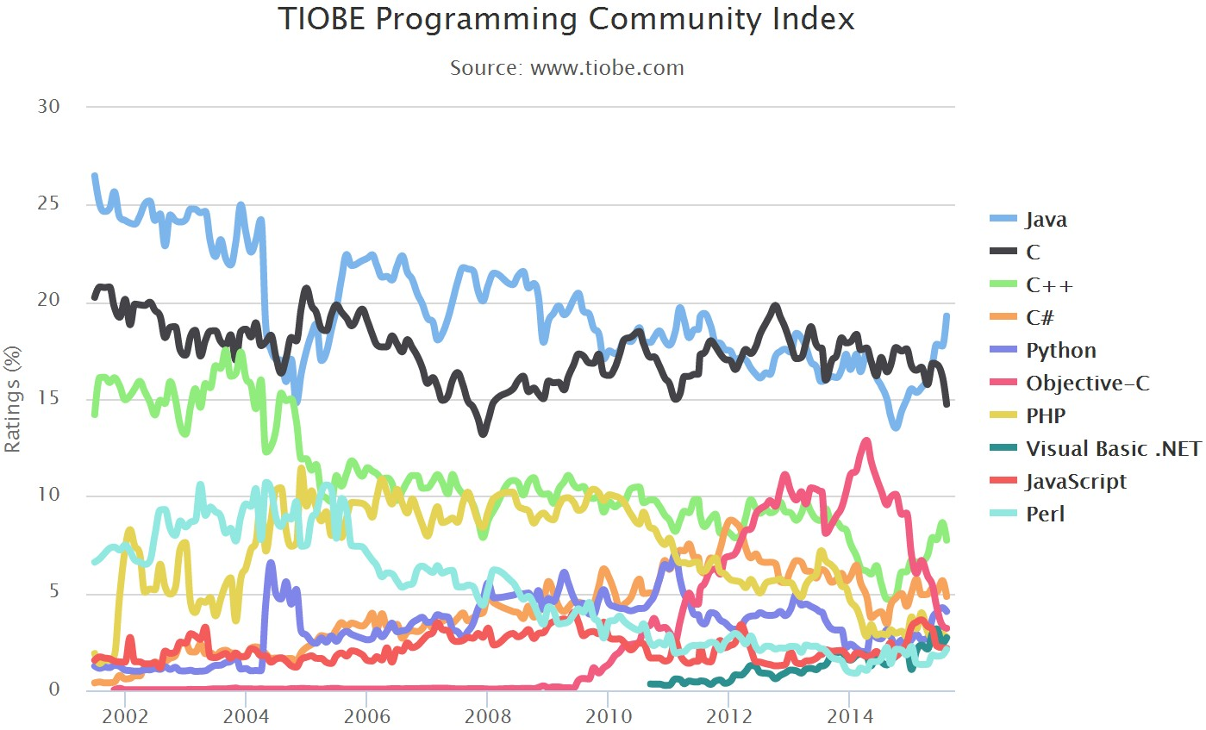
goit.com.ua

Slide 8
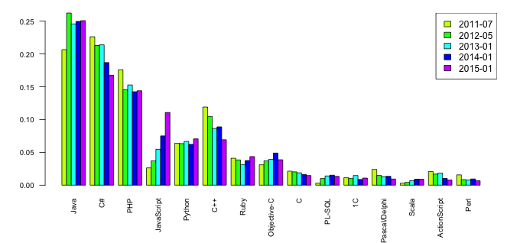
Статистика Использования
http://dou.ua/
goit.com.ua

Slide 9
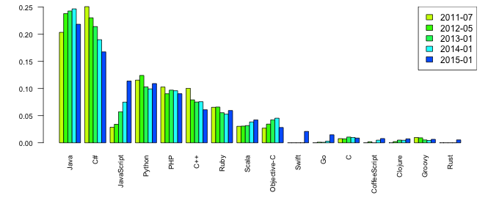
Если начать сегодня
http://dou.ua/
goit.com.ua

Slide 10
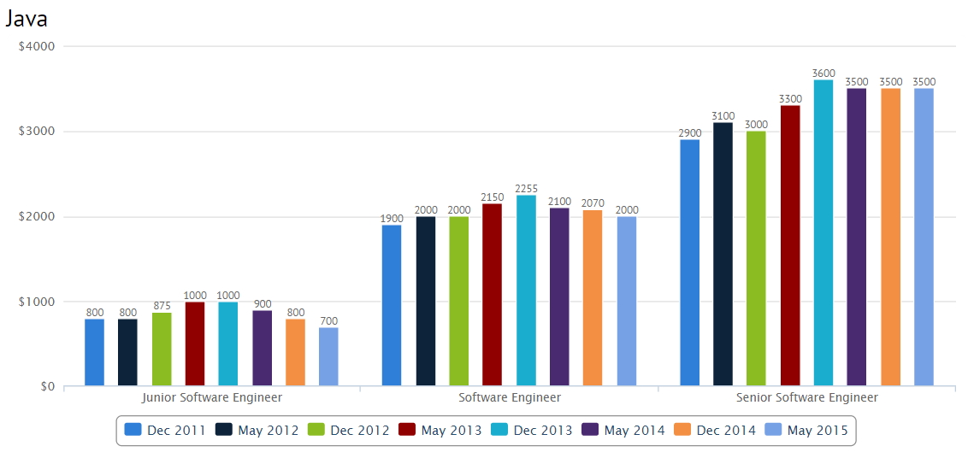
Зарплатка
http://dou.ua/
goit.com.ua

Slide 11

9

Slide 12

Kopi Jawa

Slide 13
Релизы
• JDK 1.0 (January 21, 1996)
• JDK 1.1 (February 19, 1997)
• J2SE 1.2 (December 8, 1998)
• J2SE 1.3 (May 8, 2000)
• J2SE 1.4 (February 6, 2002)
• J2SE 5.0 (September 30, 2004)
Java SE 6 (December 11, 2006)
Java SE 7 (July 28, 2011)
Java SE 8 (March 18, 2014)

Slide 14

Успешный пример JAVA
Guess product name ☺

Slide 15






А также……

Slide 16

JRE
Для работы программ на языке Java на целевой машине должна быть установлена JRE (Java Runtime Environment). JRE представляет минимальную реализацию виртуальной машины, а также библиотеку классов. Поэтому, если мы хотим запускать программы, то нам надо установить JRE. Для каждой конкретной платформы имеется своя версия JRE.

Slide 17
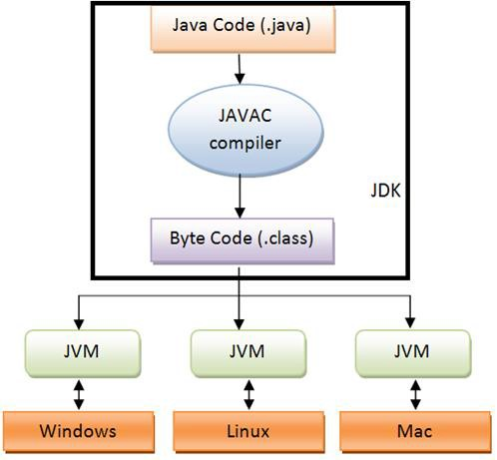
C JDK до JVM

Slide 18
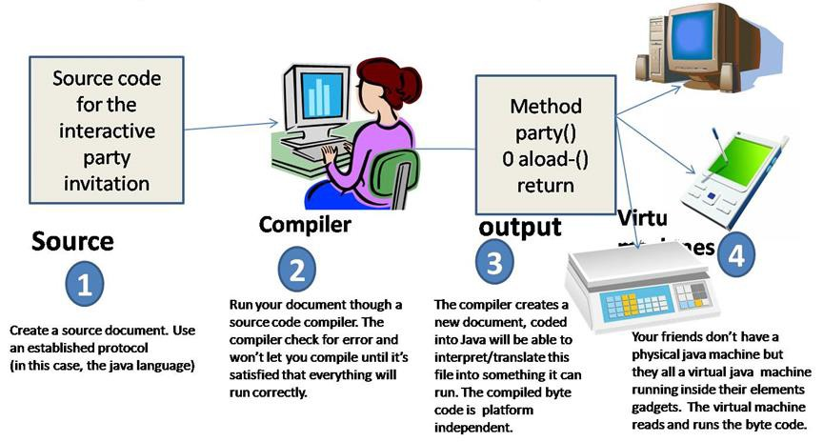
JVM: Как работает
.java
.class

Slide 19

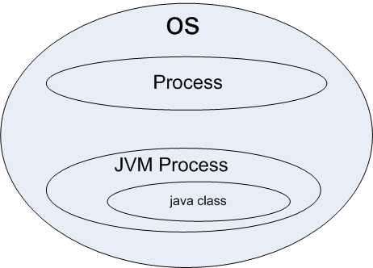




Кроссплатформенность!

Slide 20

Create your first project and run
21

Slide 21
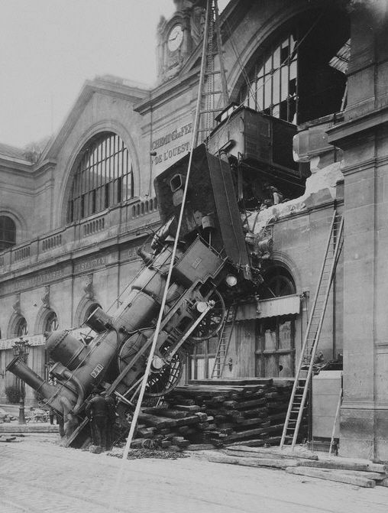
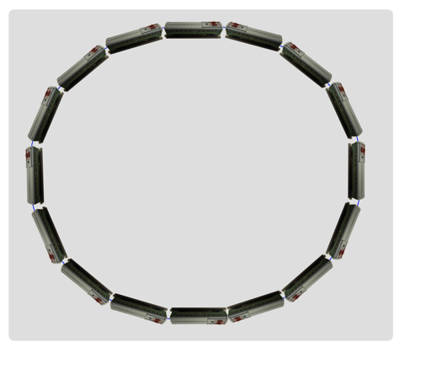

Задача про поезд
Есть поезд, состоящий из некоторого количества вагонов. Вы находитесь в одном из них. Это очень странный поезд, потому что его вагоны сцеплены в кольцо. В каждом вагоне есть лампочка, которую вы можете включать и выключать. Ваша задача заключается в том, чтобы определить количество вагонов в поезде. Опишите алгоритм решения этой задачи. Других людей и прочих живых или неживых существ в поезде нет. Лампочки нельзя выкручивать, они не перегорают и не нагреваются, рисовать на стенах мелом нельзя, окон у вагонов нет. В общем, состояние поезда — это только лампочки. Кстати, начальное состояние поезда неизвестно, то есть изначально какие-то лампочки могут гореть, а какие-то не гореть. Единственный способ узнать, горит ли лампочка в определенном вагоне — это войти в него и посмотреть.

Slide 22
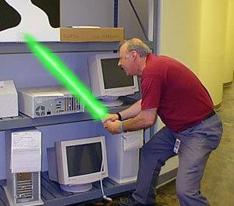
Домашнее задание
Найти решение задачи про поезд
Пройти https://codecombat.com/play первый мир

